Slide 1
Життя в океанах і морях. Багатства вод Світового океану. Океан та людина
Бартош Є.М.

Slide 2
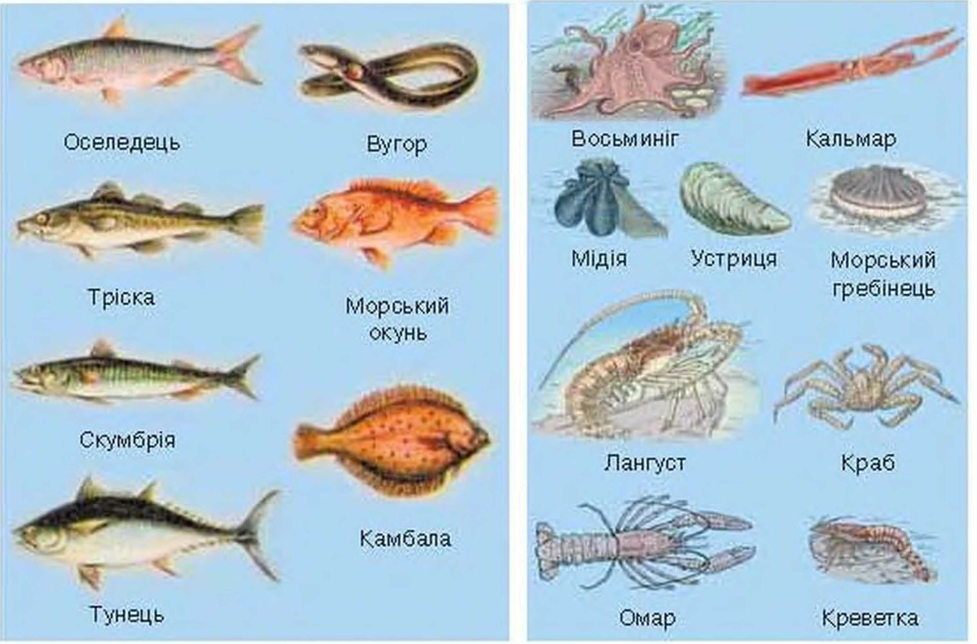
Життя зародилося в океані, тому його мешканці надзвичайно різноманітні!

Slide 3
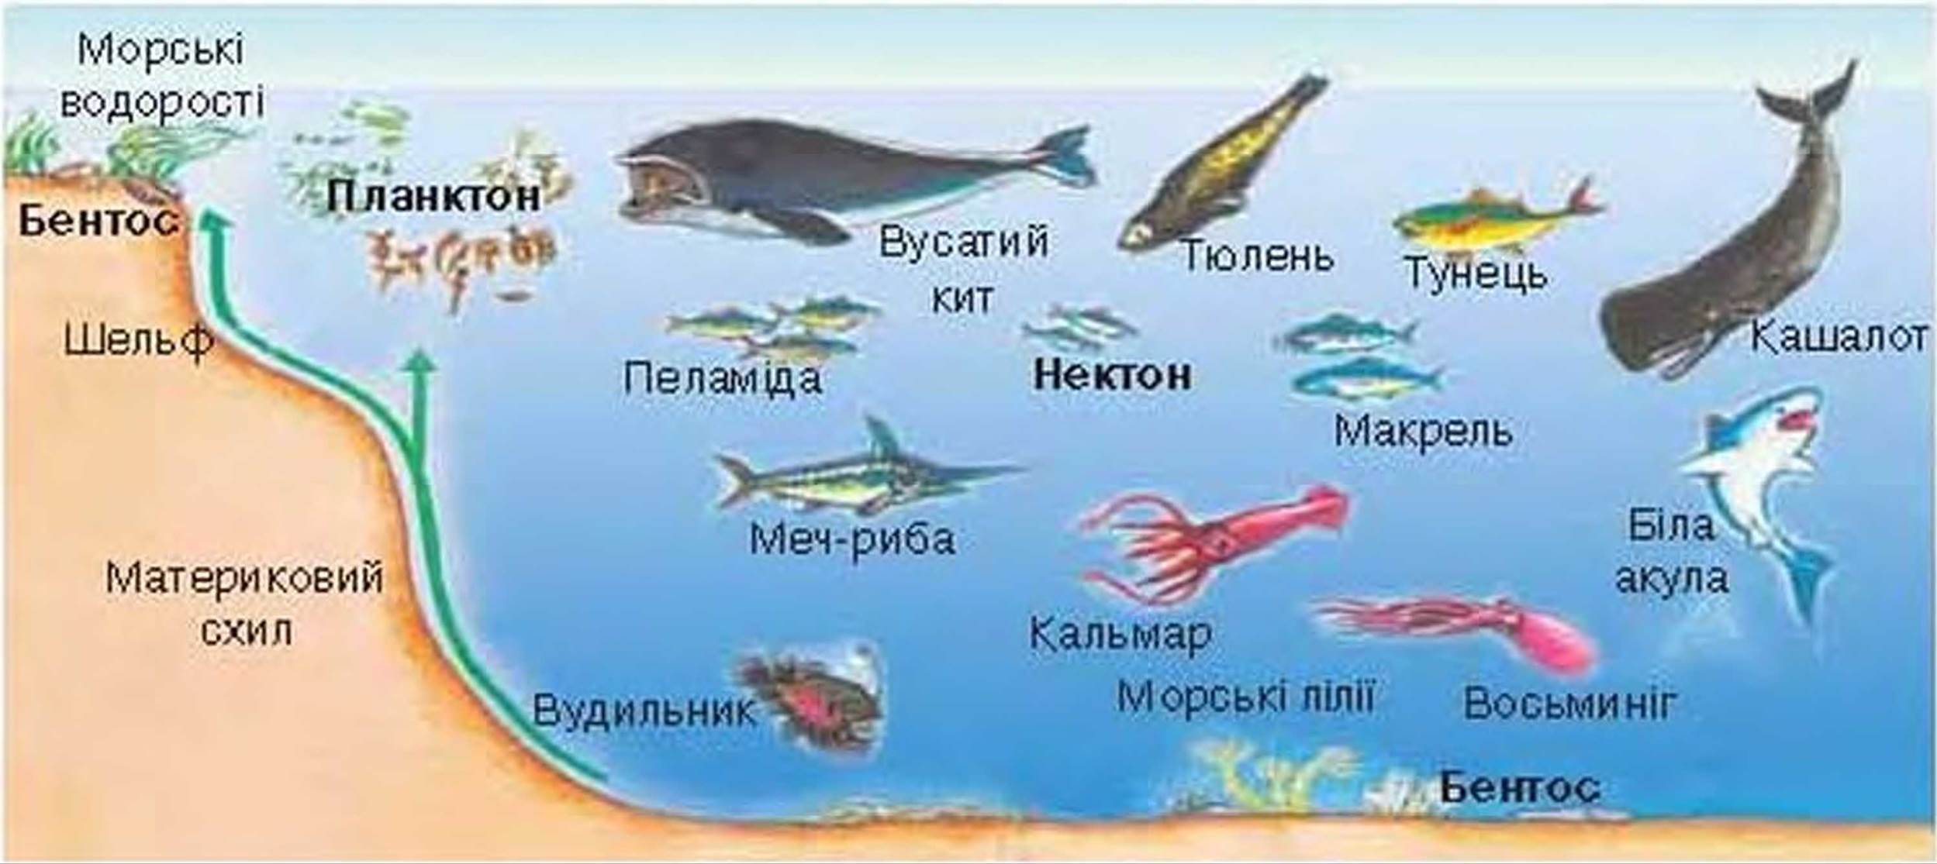
Морських жителів поділяють на три групи: планктон, нектон та бентос.

Slide 4
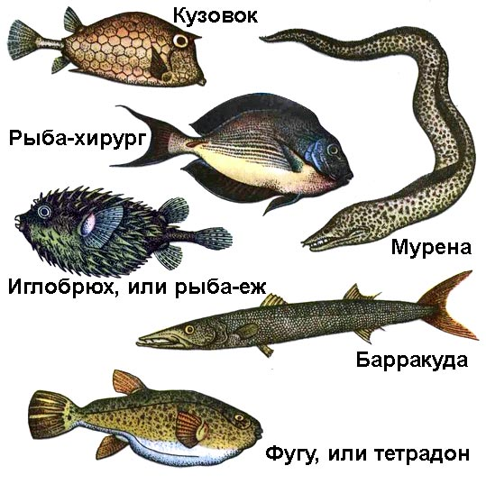
Морські організми, які вільно пересуваються в товщі води – нектон!

Slide 5
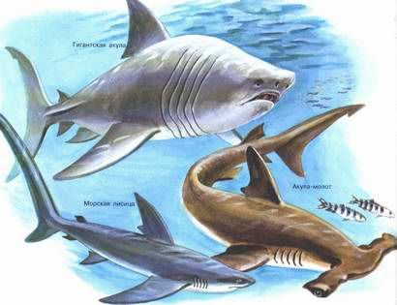
Хижі акули – теж нектон

Slide 6
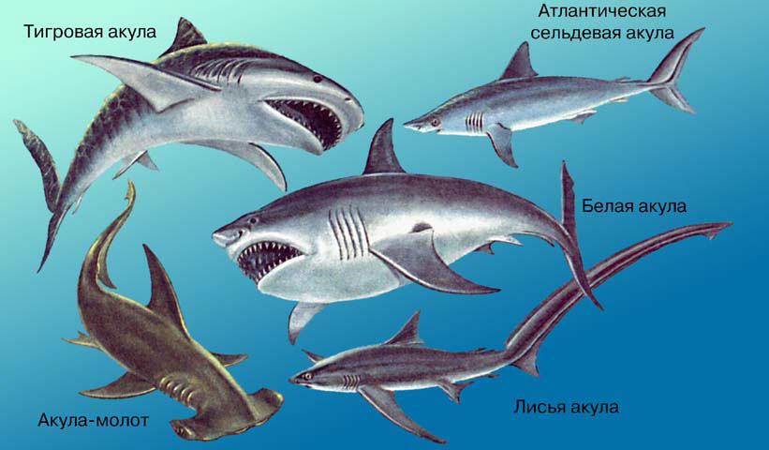
Види акул

Slide 7
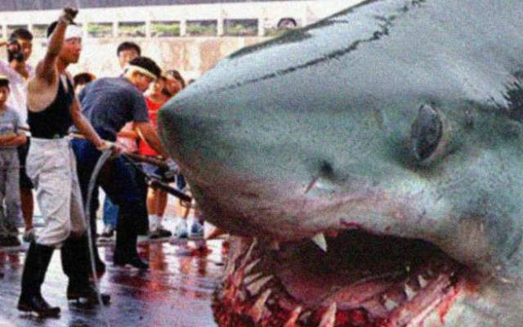
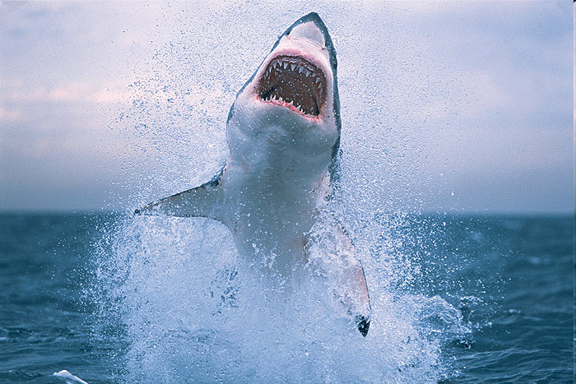
Деякі з них можуть досягати жахливих розмірів!
Для людей найбільш небезпечна – біла!

Slide 8
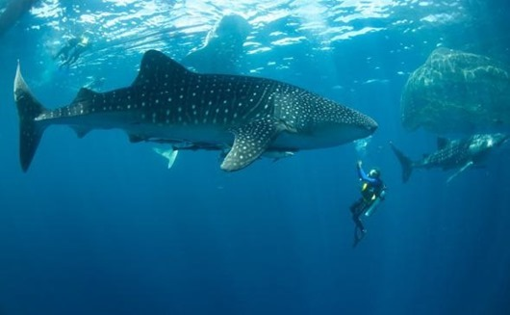
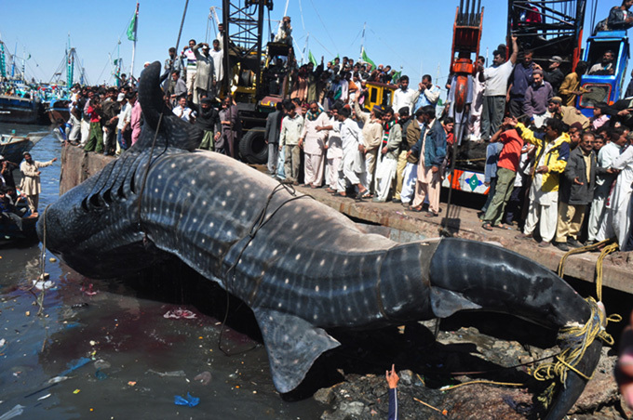
Китова акула
Ця акула – найбільша за розмірами, але харчується дрібними організмами і безпечна для людей.

Slide 9
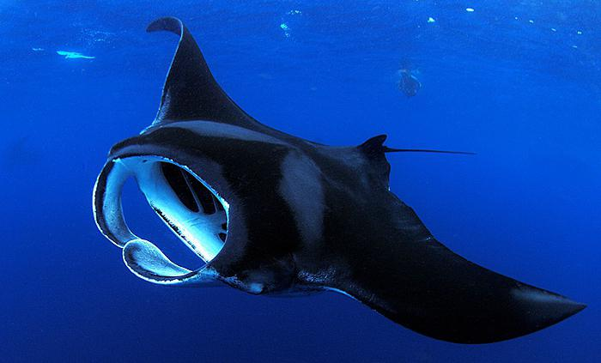
Гігантську манту теж цікавить лише мікроскопічний планктон

Slide 10
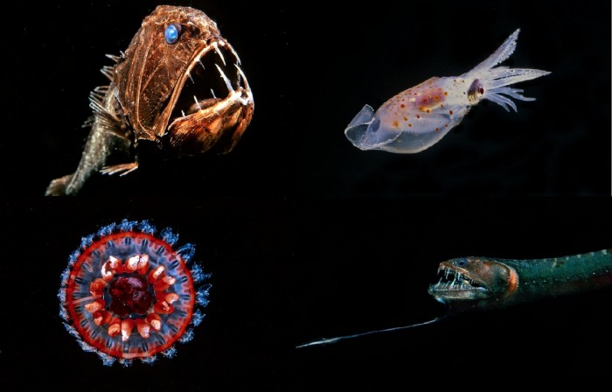
Навіть на дні найглибших западин є життя! Риби виглядають як справжні монстри!

Slide 11
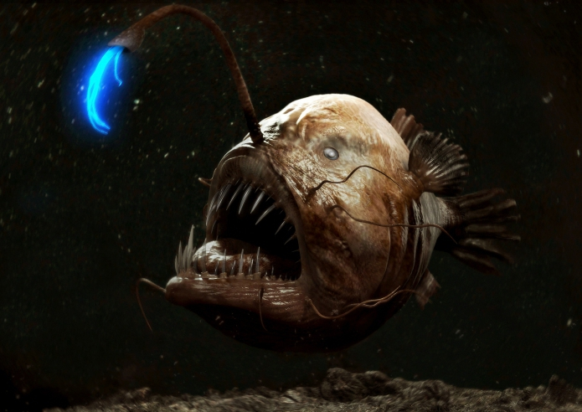
Зустріти тут рибу з вудкою – цілком реально!

Slide 12
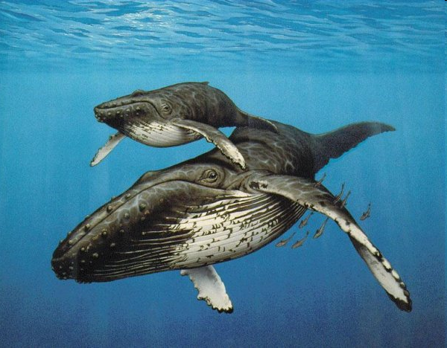
Найбільші морські тварини – сині кити – теж належать до нектону. Горбаті кити

Slide 13
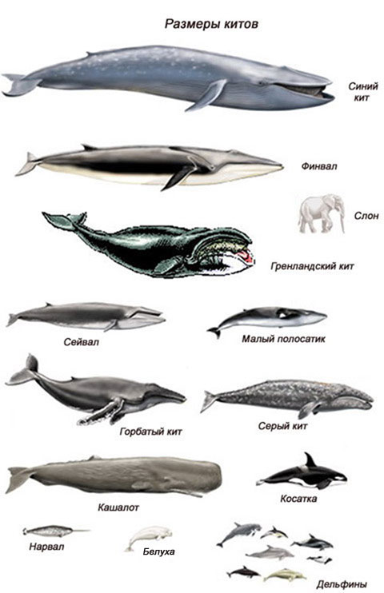
Види китів
Китів – багато видів, але всі вони значно менші у порівнянні з синім, який сягає довжини 33 м і ваги 160 т!

Slide 14
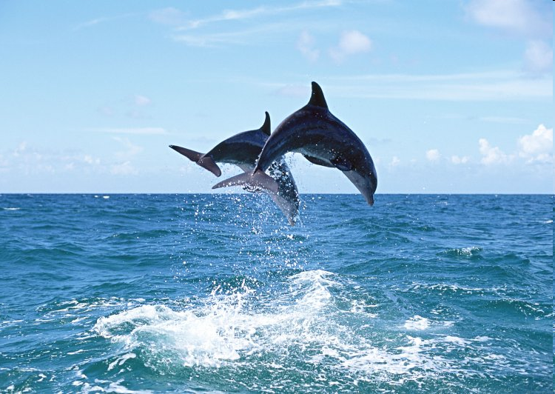
Дельфіни

Slide 15
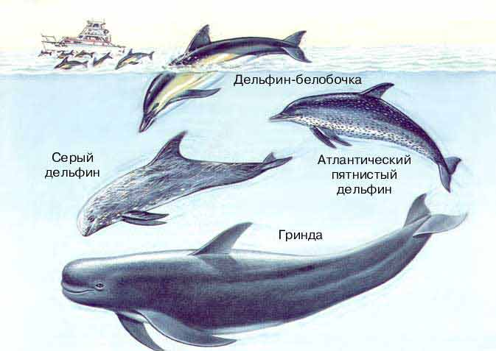
Види дельфінів

Slide 16
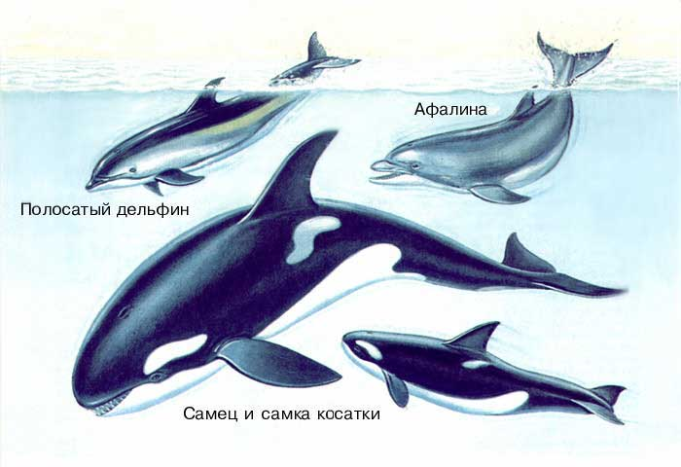
Косатка – найбільш небезпечний морський хижак планети!

Slide 17
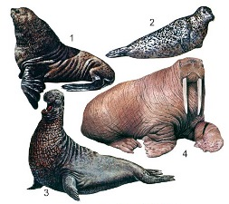
Ластоногі часто мають сухопутних аналогів
1- морський котик
2 – морський леопард
3 – морський слон
4 – морж

Slide 18
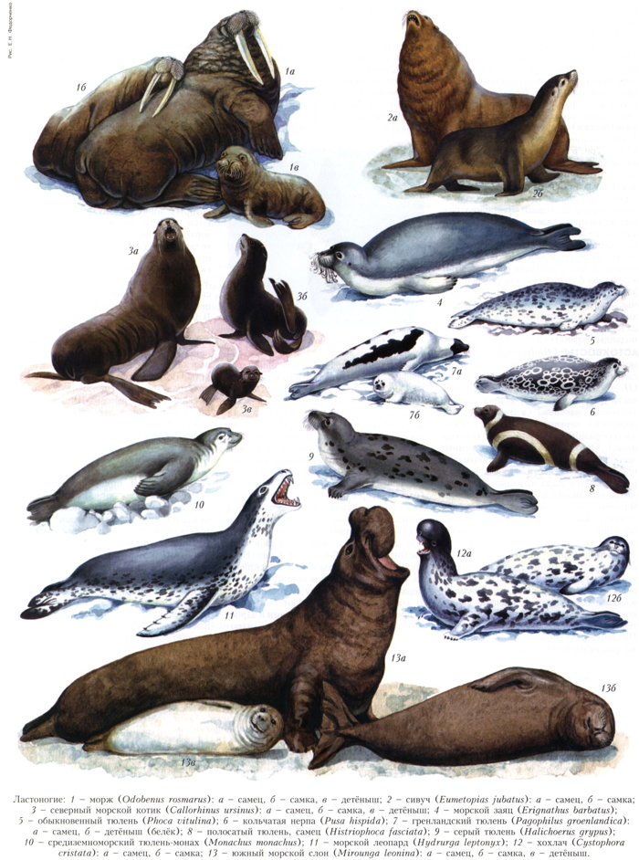
Різноманіття ластоногих

Slide 19
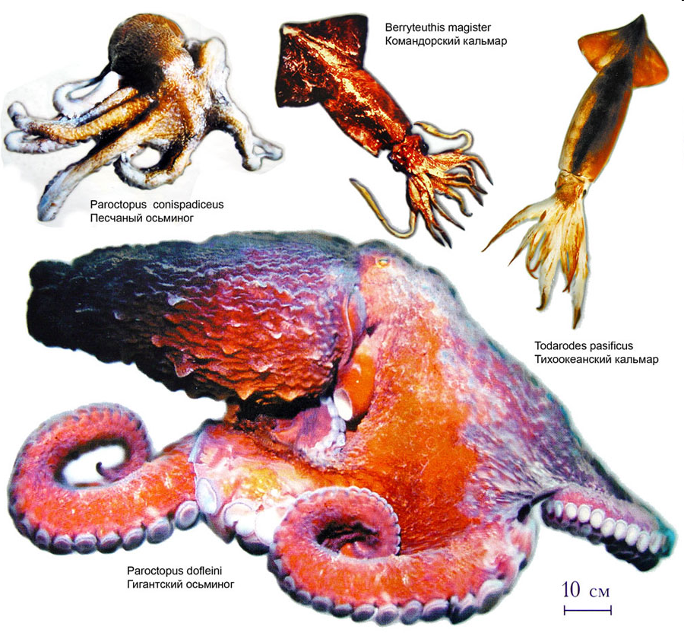
Головоногі

Slide 20
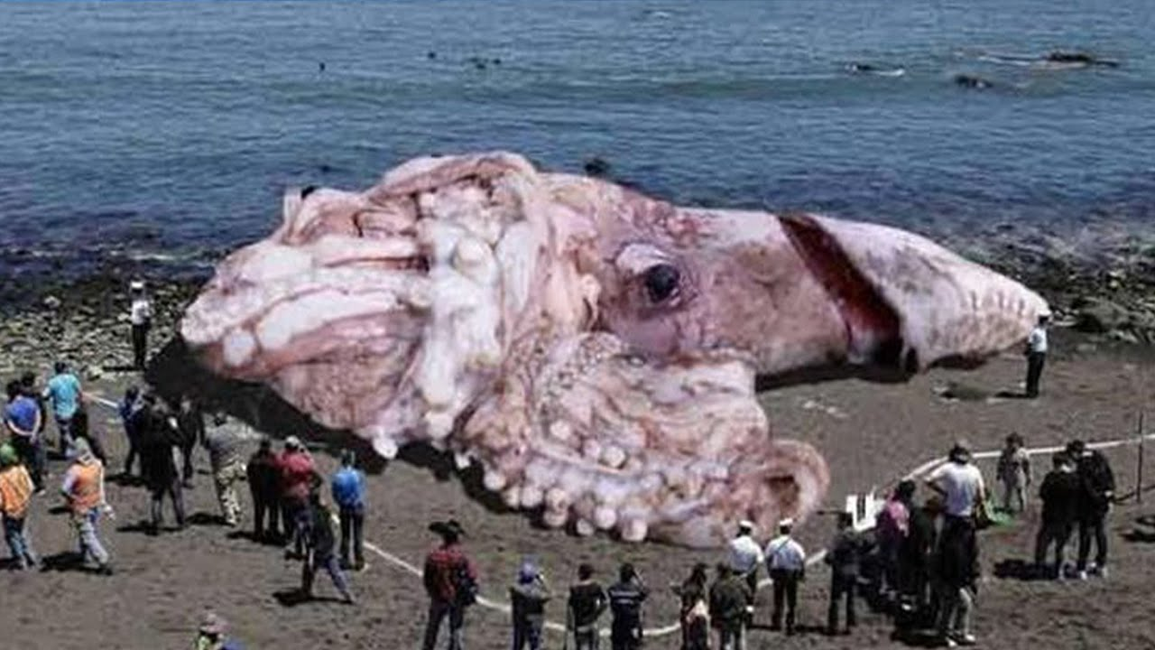
Кальмари теж можуть досягати гігантських розмірів, але справжність цього фото не гарантую!

Slide 21
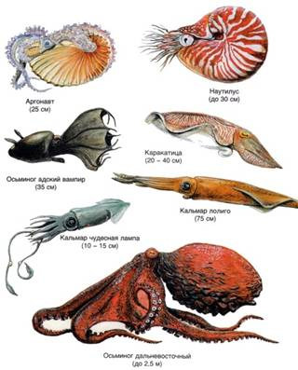
Наутілус
Каракатиця
Кальмар
Восьминіг

Slide 22
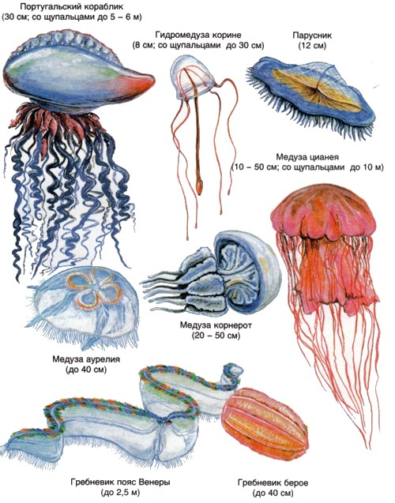
Медузи
Медуза ціанея сягає 10 м. Цей вид може мешкати на нашій планеті майже мільярд років!

Slide 23
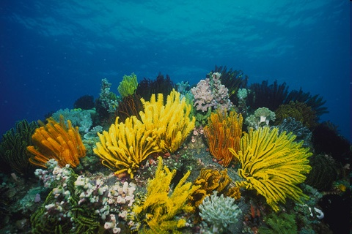
Мешканці дна – бентос!

Slide 24
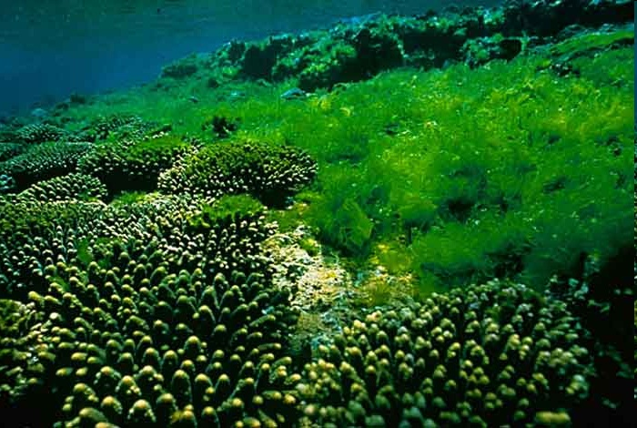
Водорості ростуть на глибинах, до яких проникає сонячне світло

Slide 25
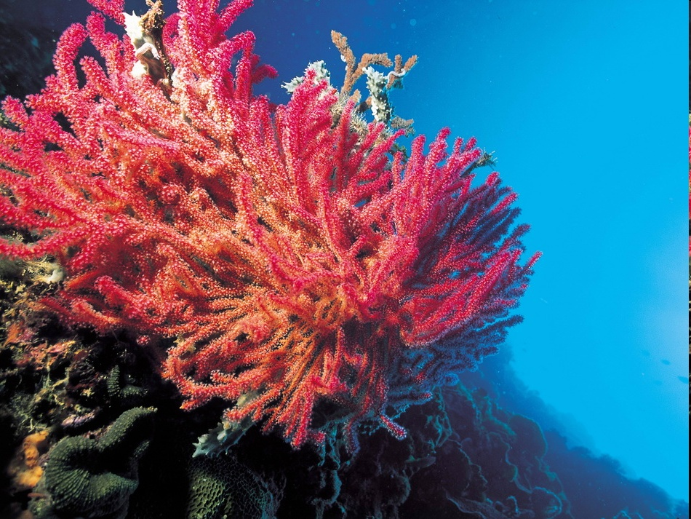
Корали – не водорості, а мікроскопічні тварини!

Slide 26
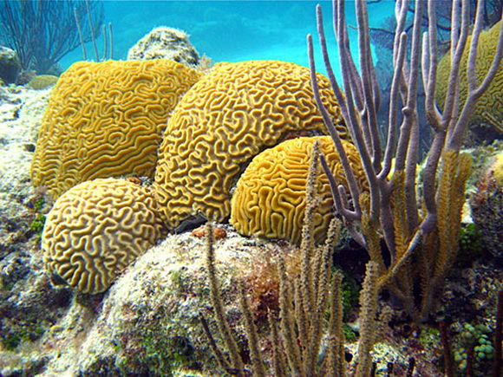
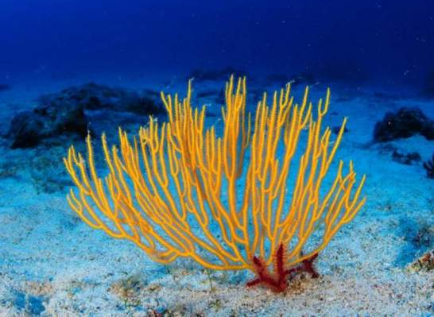
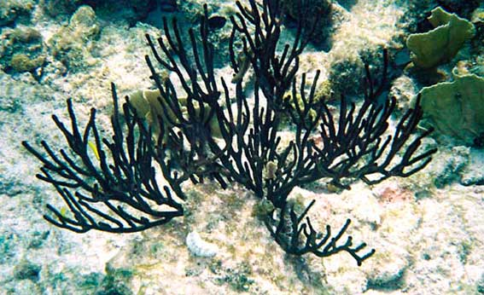
Види коралів

Slide 27
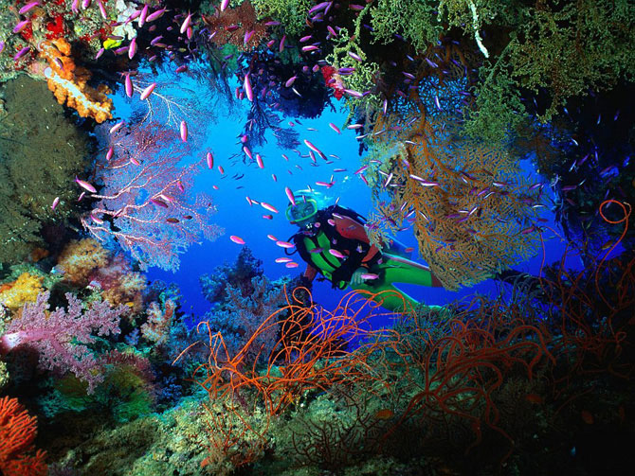
Коралові рифи

Slide 28
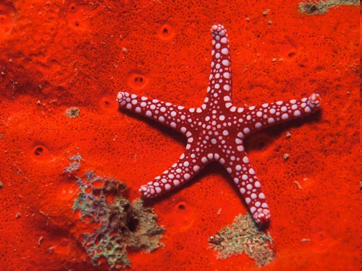
Головний ворог коралів

Slide 29
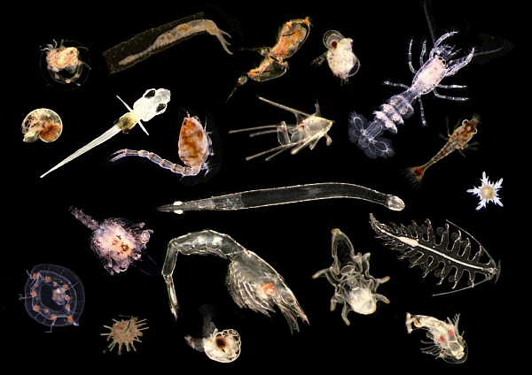
Планктон – мікроскопічні мешканці моря, яких переносять хвилі та течії

Slide 30
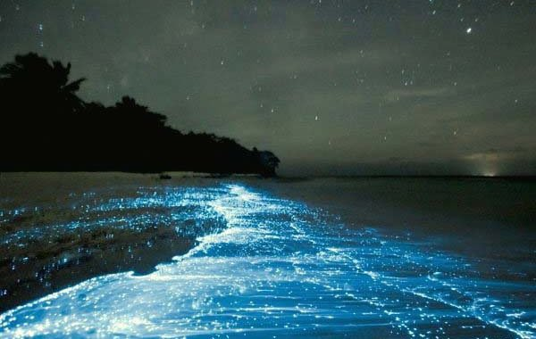
Фосфорне світіння планктону

Slide 31
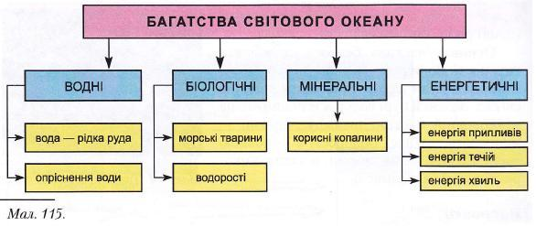
Багатства вод океану поділяють за походженням та призначенням

Slide 32
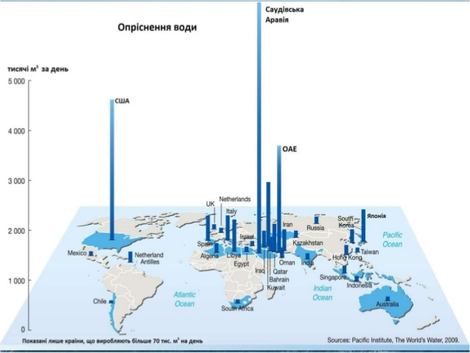
Опріснення морської води в багатьох країнах вирішує проблему нестачі питної!

Slide 33
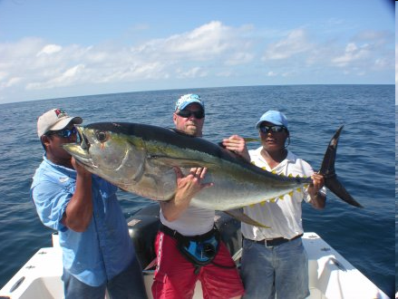
Риба – головний вид біологічних ресурсів

Slide 34
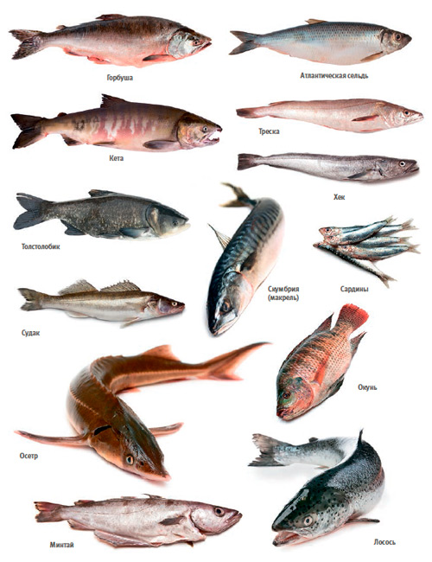
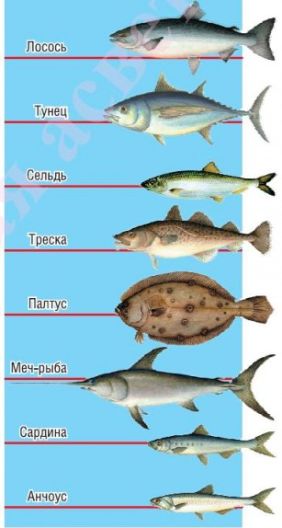
Основні промислові риби

Slide 35
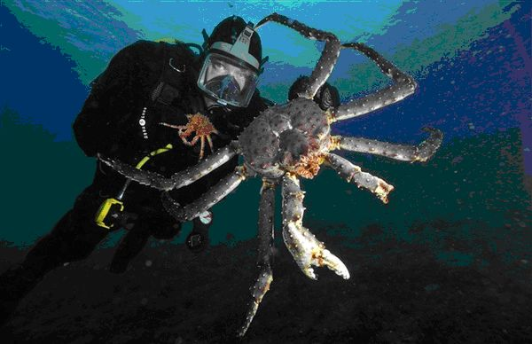
Вилов крабів

Slide 36
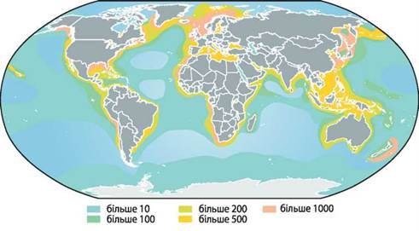
Рибопродуктивність (кг/км²)

Slide 37
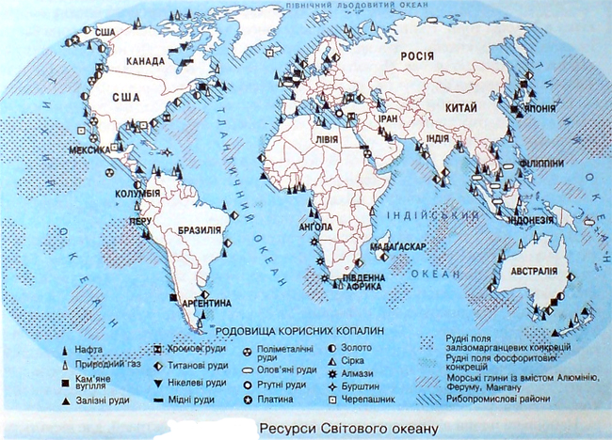
Ресурси Світового океану

Slide 38
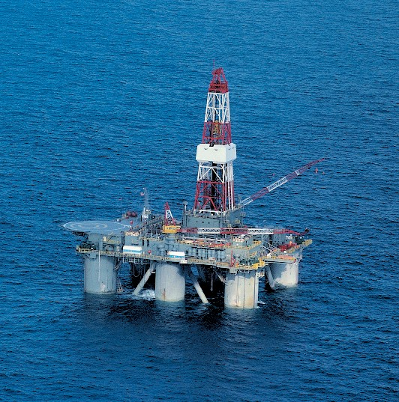
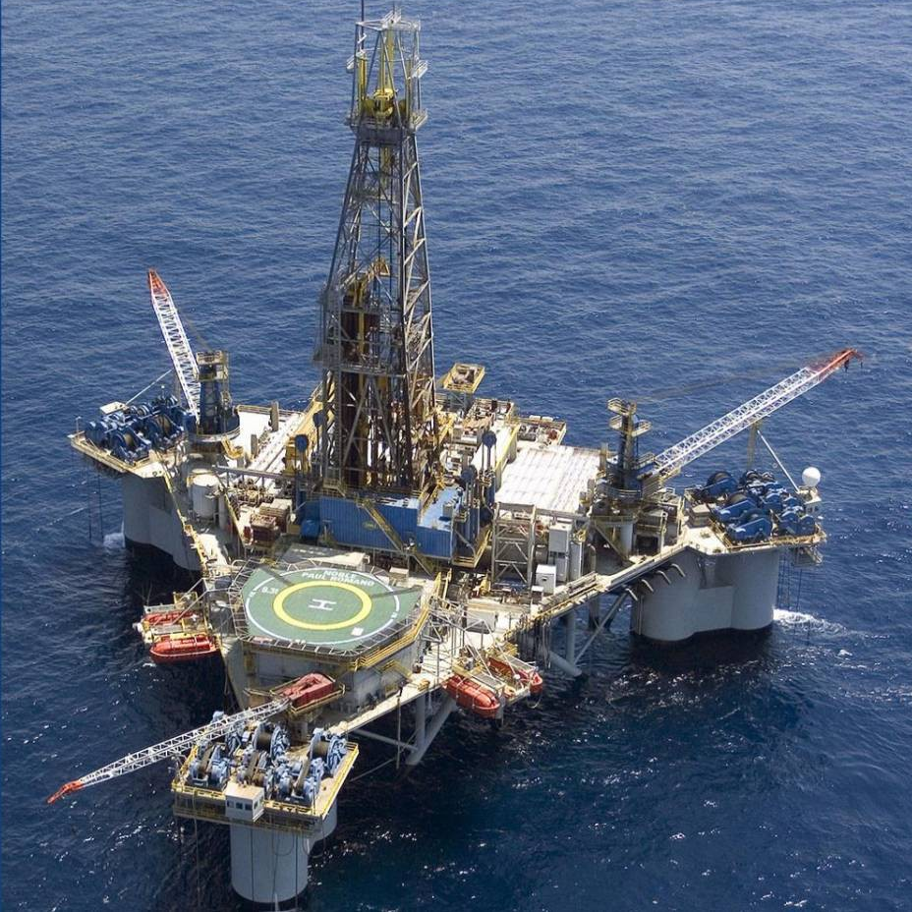
Нафтові платформи

Slide 39
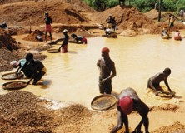
Видобуток розсипних копалин
Визначте, на якій фотографії показано видобуток алмазів в США, а де в Намібії. Свій вибір поясніть.

Slide 40
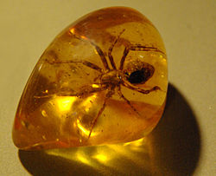
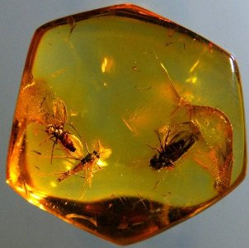
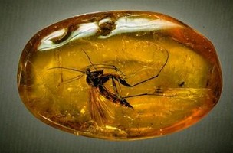
Бурштин – скам'яніла смола стародавніх сосен

Slide 41
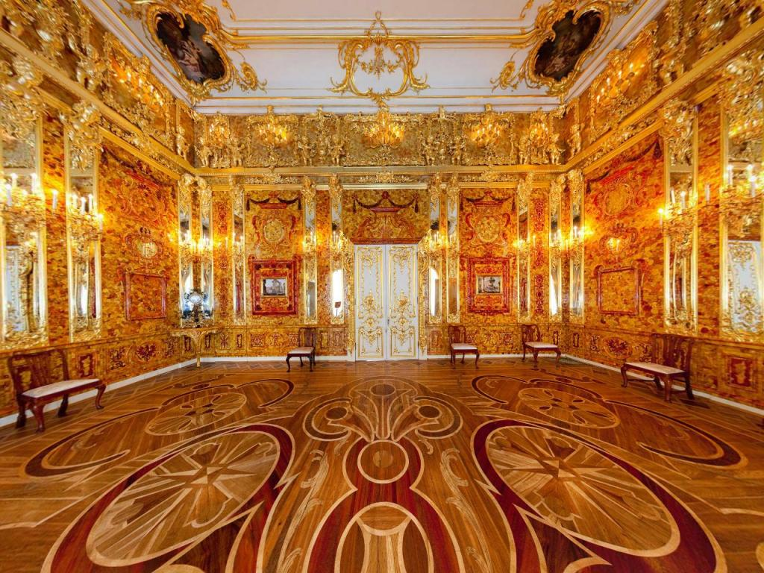
Бурштинова кімната

Slide 42
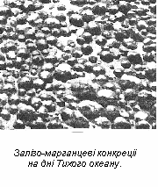
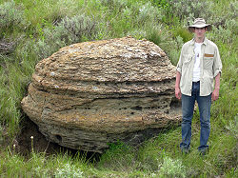
Залізомарганцеві конкреції – багаті руди, які утворились на дні глибоководних западин океанів

Slide 43
Схема видобутку конкрецій з дна Тихого океану

Slide 44
Видобуток солі з морської води

Slide 45
Енергія припливів може бути використана

Slide 46
Припливна електростанція

Slide 47
Ранс – припливна електростанція у Франції

Slide 48
Енергія хвиль теж може виробляти енергію

Slide 49
Хвильові електростанції

Slide 50
Вітрові електростанції

Slide 51
Домашнє завдання
Опрацювати § 45-46, вивчити терміни, рубрику «Запам'ятайте». Можна підготувати презентацію про ваших улюблених мешканців моря!

